Slide 1
Webinaire
Sciences de l’ingénieur
Mardi 7 juin de 14h30 à 17h00

Slide 2
La spécialité SI en classe préparatoire aux grandes écoles scientifiques:
Ce diaporama s’adresse aux élèves de seconde et de première, et à leur parents, dans l’objectif de présenter l’intérêt de la spécialité SI au lycée pour réussir en CPGE scientifique.
Il présente
la part des CPGE dans le parcours d’ingénieur et comment les intégrer,
la place de la SI dans les différentes CPGE
les atouts des élèves de Spé SI pour réussir en CPGE

Slide 3
Parcours vers le métier d’ingénieur
ÊTRE INGENIEUR
ECOLES D’INGENIEUR
Univ
Prepa
intégrée
20%
CPGE scientifiques(40%)
IUT
BTS
20%
Univ
20%
BAC SCIENTIFIQUE
MATHS/SP
MATHS/SI
MATHS/NSI
Notes:
Pour devenir ingénieur…
Quel est donc ce vivier?

Slide 4
Point sur les effectifs des doublettes scientifiques
BAC GENERAL SCIENTIFIQUE
Part des inscrits de la voie générale sur parcours sup
Part des inscrits ayant suivi 2 enseignements scientifiques
MATHS/SP
20,1%
45,5%
MATHS/SI
1,5%
3,5%
MATHS/NSI
2,4%
5,4%
Notes:
Comment se repartissent les élèves au sein des doublettes scientifiques qui permettent d’entrer dans le cursus qui prépare à devenir ingénieur (parcours sup 2021)
igesr-rapport-2022-004-analyse-voeux-affectations-enseignement-superieur-bacheliers-2021-reforme-lycee-general-technologique-pdf-98273 (1).pdf
Le vivier étant faible, le recrutement actuel l’est aussi, mais est-ce dû au profil???

Slide 5
Point sur le recrutement
« Un certain nombre de formations – notamment les BUT et STS du domaine de la production, les classes préparatoires scientifiques PTSI et MP2I, les écoles d’ingénieurs et les licences d’informatique – ont régulièrement exprimé leur souhait de recruter davantage dans les viviers M-SI et M-NSI et regrettent que ceux-ci ne soient pas plus importants, alors qu’ils reçoivent des propositions dès que leur dossier est solide 54 en termes de résultats scolaires. »
« Recommandation n° 7 : Valoriser auprès des élèves les compétences acquises en choisissant les enseignements de spécialités SI ou NSI et faire connaître l'intérêt exprimé par les formations scientifiques du supérieur pour ces deux enseignements de spécialité. »
igesr-rapport-2022-004-analyse-voeux-affectations-enseignement-superieur-bacheliers-2021-reforme-lycee-general-technologique-pdf-98273
Notes:
igesr-rapport-2022-004-analyse-voeux-affectations-enseignement-superieur-bacheliers-2021-reforme-lycee-general-technologique-pdf-98273 (1).pdf
Le vivier étant faible, le recrutement actuel l’est aussi, mais est-ce dû au profil???
Car quelles sont les directives principales de recrutement?

Slide 6
Point sur le recrutement en CPGE
BAC GENERAL SCIENTIFIQUE
CRITERE 1
2 enseignements scientifiques dont Maths
CRITERE 2
Maths expertes (plus que conseillées)
CRITERE 3
Dossier solide
CRITERE 4
Aucun problème de comportement
Notes:
Critère 1: 2 enseignements scientifiques dont Maths
Critère 2: Maths expertes (plus que conseillées)
Critère 3: Dossier hyper solide (bonnes notes, bon classement dans la classe)
Critère 4: Aucun pb de comportement notés sur les bulletins disponibles

Slide 7
Point sur le recrutement en CPGE
BAC GENERAL SCIENTIFIQUE
part des inscrits de la voie générale sur parcours sup
part des inscrits ayant suivi 2 enseignements scientifiques
Ayant choisi la spécialité Maths Experte
MATHS/SP
20,1%
45,5%
50 %
MATHS/SI
1,5%
3,5%
30%
MATHS/NSI
2,4%
5,4%
30%
Notes:
À nouveau le vivier s’affaiblit…
Et puis il faut que nos étudiants demandent : cette année 42,2% des élèves ayant Maths/SI ont demandé une CPGE contre 58,4% des Maths/SP.

Slide 8
Parcours vers le métier d’ingénieur par une CPGE
ÊTRE INGENIEUR
ECOLES D’INGENIEUR
Univ
Prepa
intégrée
20%
CPGE (40%)
IUT
BTS
20%
Univ
20%
MP/PSI/PC/PT/MPI
MPSI/PCSI/PTSI/MPII
BAC SCIENTIFIQUE
MATHS/SP
MATHS/SI
MATHS/NSI
+Maths expertes
Notes:
La SI est présente dans toutes les 1ères années, on la retrouve dans 2 matières:
1- Sciences Industrielles de l’ingénieur.e
2- une partie de l’informatique commune

Slide 9
1ère année
PTSI (Physique,Technologie et Sciences de l’Ingénieur.e)
27,5%
26%
26%

Slide 10
1ère année
PTSI (Physique,Technologie et Sciences de l’Ingénieur.e)
27,5%
Notes:
Dans mon calcul, j’ai considéré que la moitié de l’info de 1ère année faisait partie des compétences des sciences de l’ingénieur sans voir large (langage python, boucle, liste, fonction…), j’ai donc fait le total des heures de SII et de la moitié de celle d’info pour obtenir la part des sciences de l’ingénieur dans les horaires de CPGE

Slide 11
1ère année
PTSI (Physique,Technologie et Sciences de l’Ingénieur.e)
27,5%
26%
26%
Notes:
S1: semestre 1
S2: semestre 2

Slide 12
1ère année
PCSI (Physique, Chimie et Sciences de l’Ingénieur.e)
14%
14%

Slide 13
1ère année
MPSI (Maths, Physique et Sciences de l’Ingénieur.e)
9,5%
14%

Slide 14
MP2I (Maths, Physique et Informatique Industrielle)
1ère année
8%
14%

Slide 15
2ème année
PTSI
PCSI
MPSI
MP2I
PT, pourquoi?
PSI, pourquoi?
PC
MP, pourquoi?
MPI
Motivation pour les SII
Intérêt réel pour les SII
Intérêt réel pour les maths
Notes:
Comme on le voit, que ce soit en 1ere année ou seconde année, la SI est très présente assez logiquement dans la formation initiale d’un ingénieur passant par une CPGE. Et quels sont les modalités d’enseignement de cette matière dans ce type de classe?

Slide 16
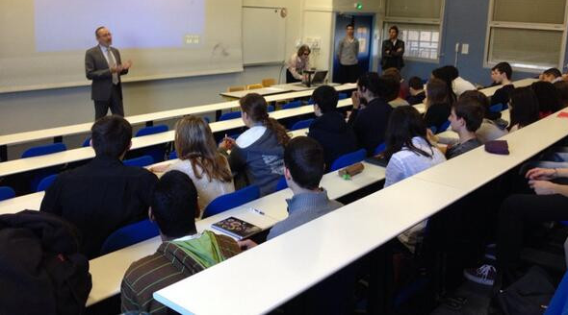
Modalité d’enseignement des SII en CPGE
CPGE SCIENTIFIQUE
Cours en amphi à 48 étudiants

Slide 17
Modalité d’enseignement des SII en CPGE
CPGE SCIENTIFIQUE
Cours en amphi à 48 étudiants
TD en salle à 24 étudiants
TD en salle à 24 étudiants

Slide 18
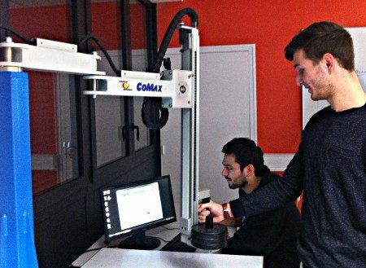
Modalité d’enseignement des SII en CPGE
CPGE SCIENTIFIQUE
Cours en amphi à 48 étudiants
TD en salle à 24 étudiants
TD en salle à 24 étudiants
TP en labo à 18 étudiants
TP en labo à 18 étudiants
TP en labo à 18 étudiants
Notes:
Photos:
Lycée Perrin Marseille, Lycée Vauvenargues Aix,…

Slide 19
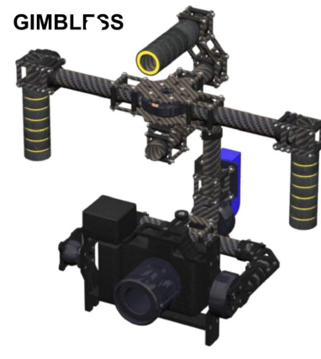
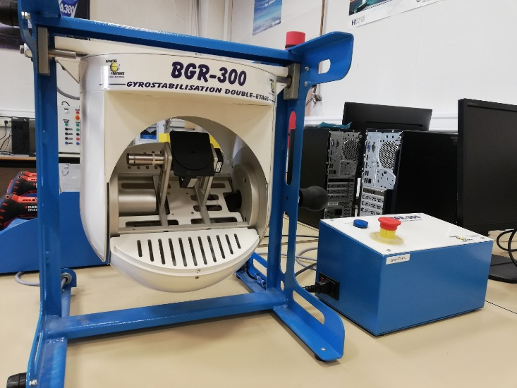
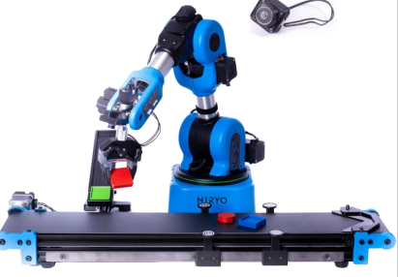
Modalité d’enseignement des SII en CPGE
CPGE SCIENTIFIQUE
Cours en amphi à 48 étudiants
TD en salle à 24 étudiants
TD en salle à 24 étudiants
TP en labo à 18 étudiants
TP en labo à 18 étudiants
TP en labo à 18 étudiants
Notes:
"GIMBLESS" est une nacelle gyroscopique à trois axes
BGR: BOULE GYROSTABILISEE A DOUBLE-ETAGE
"PIXIO" est un robot caméraman “suiveur”
Robot Collaboratif 6 axes Niryo Ned2

Slide 20
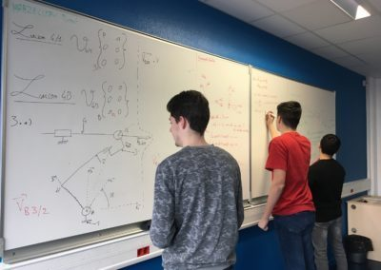
Modalité d’enseignement des SII en CPGE
CPGE SCIENTIFIQUE
Cours en amphi à 48 étudiants
TD en salle à 24 étudiants
TD en salle à 24 étudiants
TP en labo à 18 étudiants
TP en labo à 18 étudiants
TP en labo à 18 étudiants
Colle à 3
Colle à 3
Colle à 3
Colle à 3
Colle à 3
Colle à 3
Colle à 3
Colle à 3
Colle à 3
Colle à 3
Colle à 3
Colle à 3
Colle à 3
Colle à 3
Colle à 3
Colle à 3
Colle à 3
Colle à 3
Notes:
Enseignement personalisé aux modalités diverses pour la réussites du plus grand nombre.
Et quels sont les atouts de profils d’élèves ayant suivis la spé SI?

Slide 21
Atouts des élèves ayant suivis la spé SI au lycée
SI Première
SI Terminale
SII en MPSI/PCSI/PTSI/MPII
MP/PSI/PC/PT/MPI
Approche plus scientifique des notions de SI pour approfondir les concepts
Les élèves ayant suivi la Spé SI en 1er et Terminale sont initiés à:
FOND
Utilisation des connaissances de 1ère pour poursuivre sur des connaissances plus complexes.
- 60% du programme de SII de MPSI/MP
Mise en place de connaissances de base
- 40% du programme de SII de PCSI/PSI
- 30% du programme de SII de PTSI/PT
Les élèves ayant suivi la Spé SI en 1er et Terminale sont initiés à:
FORME
- l’apprentissage par manipulation de systèmes
- l’apprentissage par activités numériques

Slide 22
Atouts des élèves ayant suivis la spé SI au lycée
SI Première
SI Terminale
Physique
Les élèves ayant suivi la Spé SI en 1er et Terminale
ont suivi un enseignement de Physique identique à la spécialité Physique, la chimie en moins,
Utilisation des connaissances de 1ère pour poursuivre sur des connaissances plus complexes.
Mise en place de connaissances de base
Ils sont donc prêts à suivre l’enseignement de physique de CPGE

Slide 23
Atouts des élèves ayant suivis la spé SI au lycée
SI Première
SI Terminale
TIPE (Travail d'initiative personnelle encadré)
Les élèves ayant suivi la Spé SI en 1er et Terminale sont initiés à:
Projet de Tle
48h
Grand oral
Travaux pratiques sur systèmes (protocoles expérimentaux en autonomie)
Simulations (activités numériques expérimentales)
Projet de 1ère
12h
Travaux pratiques sur systèmes (protocoles expérimentaux, mesures)
Simulations guidées (activités numériques)
- à la mise en place de protocoles expérimentaux
- aux activités de projet grâce projet de 1ère
- aux activités de projets d’envergure et à leur présentation orale grâce projet de Terminale
Informatique commune
Les élèves ayant suivi la Spé SI en 1er et Terminale sont initiés à:
- à l’algorithmie
- à la programmation sous python
Notes:
Conclusion: Nos élèves semblent prêts à réussir en classe préparatoire s’ils en ont l’ambition, le niveau scolaire et le goût du travail. Restent à convaincre les élèves et leur parents du fait qu’ils ne se ferment pas les portes et que même les bons élèves de 1ères peuvent poursuivre en SI sans que cela soit une déchéance mais bien un atout!

